Slide 1



Каждый день
мы работаем для того,
чтобы миллионы семей имели возможность приобретать высококачественные и доступные продукты питания
ООО «Белгородский бройлер»

Slide 2




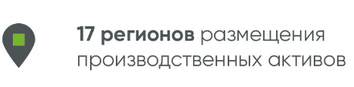


22 региона
Более 34 000
Наши достижения

Slide 3
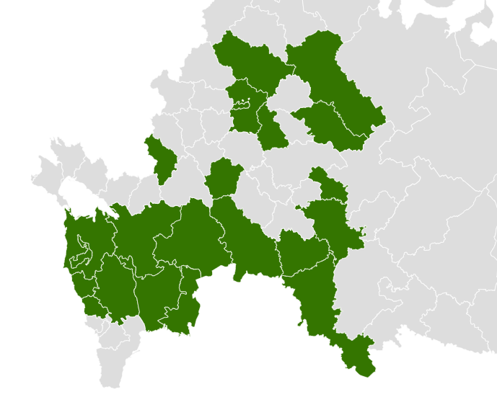
Москва
Московская область
Тверская область
Тамбовская область
Белгородская область
Ростовская область
Волгоградская область
Вологодская область,
Владимирская область
Саратовская область
Республика Татарстан
Самарская область
Оренбургская область
Краснодарский край
Костромская область
Республика Адыгея
Республика Калмыкия
Республика Марий-Эл
Саратовская область,
Ставропольский край
Карачаево-Черкесская республика
Кабардино-Балкарская республика
Наша география

Slide 4
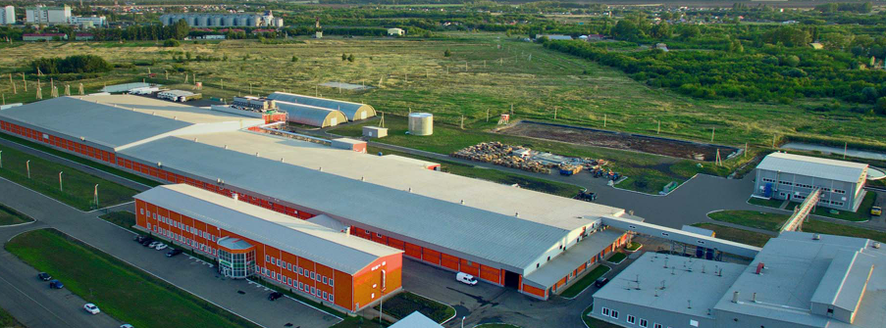
От небольшой группы единомышленников – до уникального многонационального коллектива высококлассных специалистов. От производства мяса птицы – до выпуска широкого спектра ассортиментных позиций в разных продуктовых категориях. От поставок нескольким клиентам в одном регионе России – до долгосрочного сотрудничества почти с 2,5 тысячами партнеров в 60 странах мира.
Наша история – это путь непрерывного развития. От аренды одного птицеводческого корпуса – до компании федерального уровня с замкнутым технологическим процессом.

Slide 5





Наши Бренды:

Slide 6

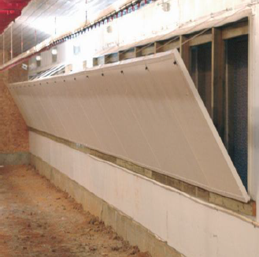
Технический директор
Возможности для карьерного роста в Технической службе:
Главный инженер
Руководитель отдела
Инженер КИПиА
Слесарь КИПиА
Электромонтер по ремонту и обслуживанию электрооборудования

Slide 7

Директор по производству бройлерного стада
Директор по производству родительского стада
Основные профессии направления
Выращивание
Технолог по инкубации
Бригадир
Ветеринарный врач

Slide 8
Руководитель инкубатора
Возможности для карьерного роста в Инкубатории:
Технолог по инкубации
Старший оператор инкубатора
Оператор инкубатора

Slide 9
Главный ветеринарный врач
Возможности для карьерного роста в Ветеринарии:
Главный ветеринарный врач РС/БС
Ведущий ветеринарный врач площадки
Ветеринарный врач площадки
Оператор птицеводства
Дезинфектор

Slide 10
Директор направления Выращивание
Возможности для карьерного роста в Зоотехнии:
Директор по производству РС/БС
Менеджер площадки
Бригадир
Стажер бригадира
Оператор птицеводства
Дезинфектор

Slide 11


Стажер ветеринарного врача
Ветеринарный врач
Стажер бригадира
Бригадир
Менеджер площадки

Slide 12


Методы поддержки молодого специалиста:
закрепление наставника;
организация процессов адаптации и обучения;
компенсация аренды найма жилья при трудоустройстве вне региона проживания или софинансирование ипотечного кредитования в размере до 15 000 рублей;
организация профессиональных конкурсов мастерства;
организация поездок по обмену опытом на другие предприятия аналогичного профиля;
участие в мероприятиях, организованных Обществом для молодых специалистов и учащихся учебных заведений;
возможность номинации на ежегодную премию «Открытие года» (в случае победы приз – 50 000 рублей).
12
Notes:
Фотография на подложке может быть заменена в зависимости от тематики презентации

Slide 13

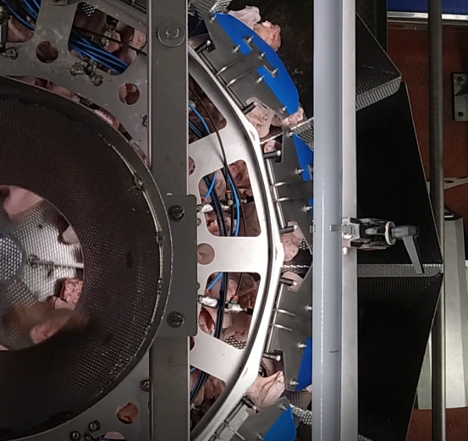
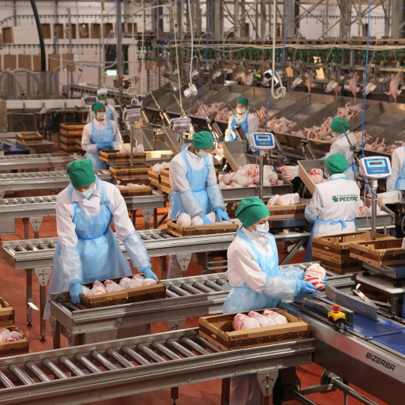
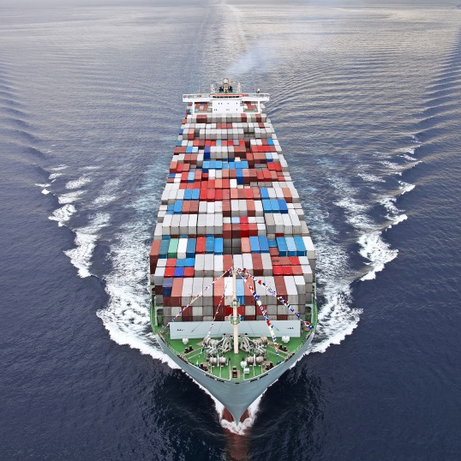
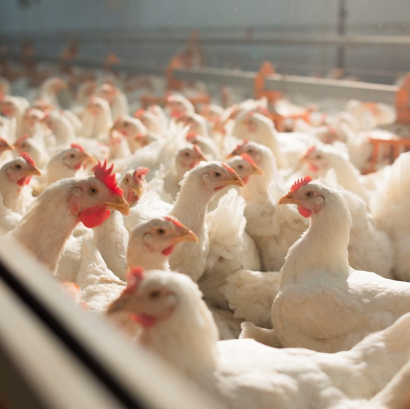
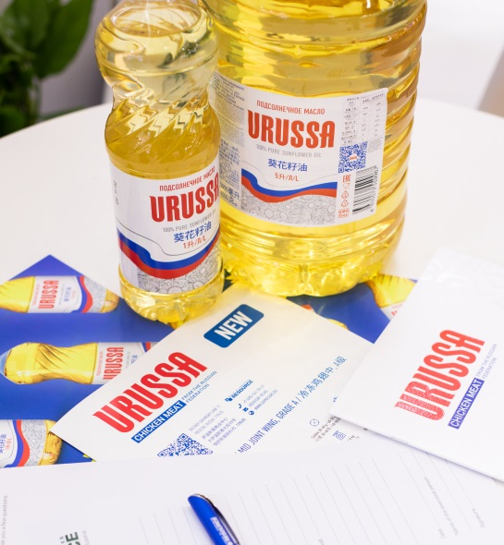
до
300 000
Заработная плата
директора
по производству
РС/РМ
Размер оплаты труда
от
120 000
МРОТ
Заработная плата
менеджера
площадки
Производственная или преддипломная
практика
от
45 000
от
65 000
от
90 000
Стажировка МС по
трудовому или по ученическому
договору
Заработная плата
Ветеринарного врача
Заработная плата
Бригадира
Notes:
Фотографии на подложке могут быть заменены в зависимости от тематики презентации. Рекомендуется использовать данный шаблон для презентации ключевых цифр при их наличии

Slide 14
ПЕРЕЧЕНЬ ПРЕДЛАГАЕМЫХ ДОЛЖНОСТЕЙ
№ п/п | НАИМЕНОВАНИЕ ДОЛЖНОСТИ | ФУНКЦИОНАЛ
1 | Ветеринарные врачи | Выращивание птицы, переработка мяса птицы
2 | Технологи | Управление технологическими процессами
3 | Мастера, Начальники участков | Руководство персоналом (переработка мяса птицы)
4 | Слесари, Инженеры КИПиА | Настройка и ремонт автоматизированного оборудования
5 | Бригадиры, Менеджеры | Руководство персоналом (выращивание птицы)
6 | Технические специалисты | Настройка параметров технологического оборудования
7 | Наладчики оборудования | Ремонт технологического оборудования, Работа с энергоресурсами
14
Notes:
Данный шаблон может быть использован в отдельных случаях при необходимости размещения большого количества текстовых материалов, что в целом для презентаций в классическом понимании не приветствуется.

Slide 15









Мы предлагаем:

Slide 16




Контакты: Полозюк Е.М. 8-800-201-09-47 Тумасова Н.П. 8-938-342-15-11 Самсоненко Н.О. 8-904-080-71-24 308006, Белгородская область, г Белгород, Производственная ул, д. 4

Slide 17


